Slide 1
Princip optických mechanik

Slide 2
Princip optických mechanik
Princip práce všech optických mechanik (CD, DVD, Blu-ray) je stejný. Liší se pouze použitý laser – jeho vlnová délka (čím menší tím, více dat se na disk vejde).
CD má 780 nm (700 MB)
DVD má 650 nm (4,7 GB)
Blu-ray má 405 nm (25 GB)

Slide 3
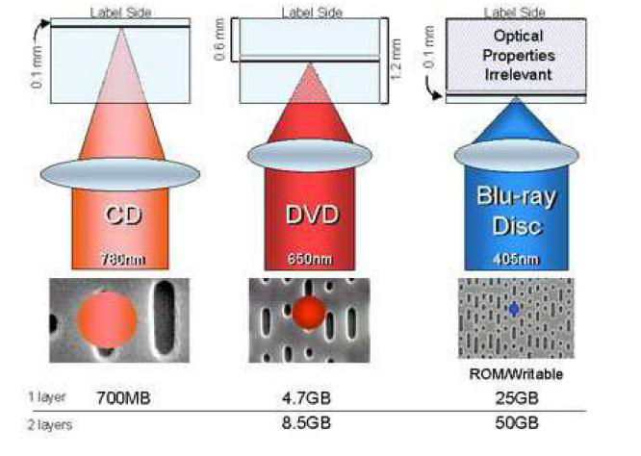
Vlnová délka laserů

Slide 4
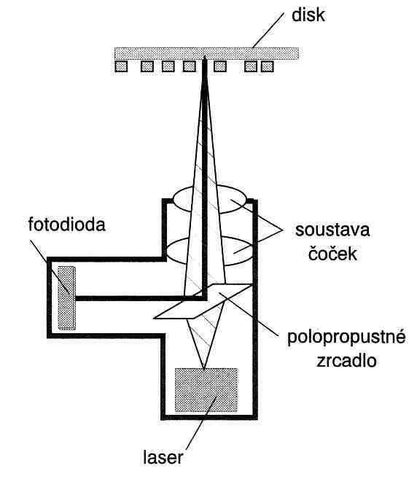
Princip optických mechanik

Slide 5
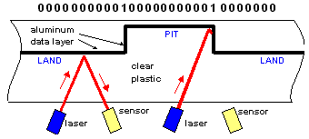
Zápis dat na optické médium
Zápis dat se provádí ve spirále od středu k okraji disku vypalováním prohlubní (pit) a tím vzniklých výstupků (land)

Slide 6
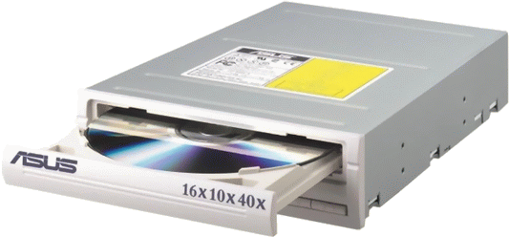
Optická mechanika
Optická mechanika se připojuje k počítači pomocí sběrnice ATA, SATA či USB, které se yužívá u externích mechanik.

Slide 7
Optické médium
Na plastovém disku jsou naneseny dvě vrstvy.
Vrchní, plně odrazivé z čelní strany má tato vrstva zlatou nebo stříbrnou barvu. Spodní, plně pohlcující světlo laseru bývá většinou zelená.
Zápis dat provádí buď výrobce lisováním a nebo uživatel vypalováním.

Slide 8
Pracovní otázky:
V čem se liší CD, DVD a Blu-ray?
Jaký je princip optické mechaniky pro čtení a zápis dat?
Jak se zapisují data na optické médium?
Pomocí jakých sběrnic připojíte mechaniku k počítači?

Slide 9
Použité zdroje:
HORÁK, Jaroslav. Hardwaer: učebnice pro pokročilé. 3. vydání. Brno: CP Books, a.s., 2005. ISBN 80-251-0647-0.

